Slide 1
Coolgames
Gemaakt door: Jacco Jongenotter
Klas: GD2b

Slide 2
Inhoud
Wat voor soort games maakt het bedrijf?
Wat voor technologieën worden er door dit bedrijf gebruikt?
Wat voor mensen werken er bij dit bedrijf?
Zijn er nog vacatures bij dit bedrijf? Wat wordt daarin gevraagd?
Wat moet je kunnen om bij dit bedrijf te mogen werken? (bijv. programmeren in PHP, functioneel programmeren etc...)
Wat voor eigenschappen moet je hebben om bij dit bedrijf te werken? (bijv. gestructureerd, beleefd etc...)
Wat voor persoonlijkheid past bij dit bedrijf?
Waar zou jij je in moeten ontwikkelen om in aanmerking te komen voor dit bedrijf?

Slide 3
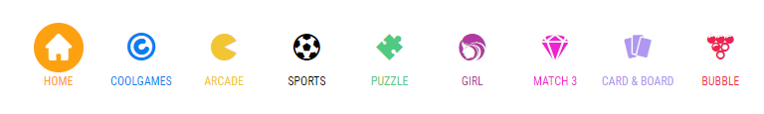
Wat voor soort games maakt het bedrijf? (en wat voor technologieën gebruiken ze)
Genres
HTML5
Javascript

Slide 4
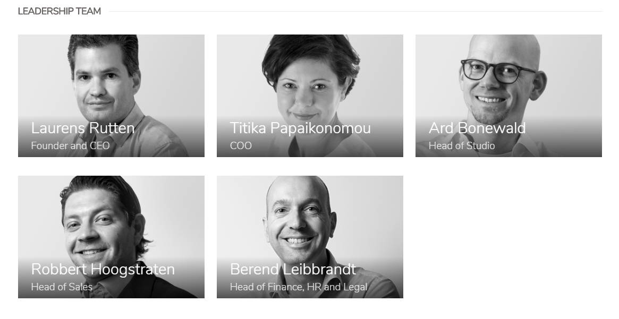
Wat voor soort mensen werken daar? En wat kunnen ze goed?
49 – 300 werknemers
Leadership team

Slide 5
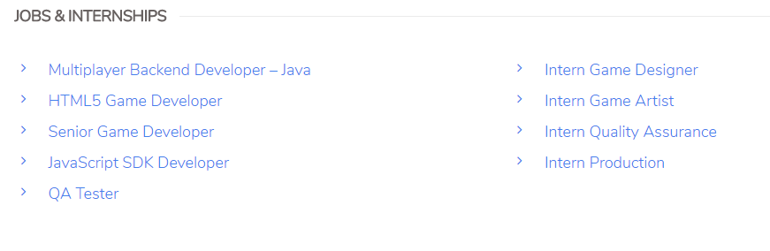
Zijn er nog vacatures voor het bedrijf?

Slide 6
Html5 developer
Setup and develop HTML5 games from start to live maintenance;
Take responsibility for delivering games with robust and stable code;
Support the Lead Developer by designing and documenting the game’s architecture;
Help junior developers by reviewing their code and coach them;
Contribute with the maintenance and development of new internal tools;
Pro-active and used to taking ownership and responsibility;
Not afraid of debugging and optimizing code;

Slide 7
Good team player and supportive to other departments;
Excellent social, communication and presentation skills;
Fluent English speaker and writer;
At least 2 years of relevant experience in the games industry;
Fully comfortable with Agile development processes and tools;
Experienced with Git and adept of GitFlow;
Familiarity with OOP, UML and Design Patterns;
Experience with HTML5 games, JavaScript and Typescript is desirable;
Experience with mobile games in Unity and/or multiplayer games is a plus;

Slide 8
Wat voor persoonlijkheid past bij het bedrijf
Goed hardwerkend
kan ook tegen een grapje

Slide 9
Waar moet ik in verbeteren
HTML games
Mobile games
Beter leren met OOM UML omgaan
Meer git leren

Slide 10
Bronnen
http://corporate.coolgames.com/
https://www.linkedin.com/company/coolgames/
https://twitter.com/CoolGamesCorp
https://www.facebook.com/CoolGamesOfficial/

